Slide 1


2030년 대한민국
인구 변화 예측과
사회적 과제
통계청 공공데이터와 파이썬 다항 회귀
머신러닝으로 분석한 미래 인구 궤적
핵심 인사이트 2030년 인구 5천만 봉괴 예측
청년 관점의 대응 전략 제시

Slide 2









데이터와 모델링
단순 직관을 넘어, 객관적 수치로 미래를 추론하는
과학적 접근
01
통계청 KOSIS 행정구역별 주민등록인구
2011.01 ~ 2026.06, 총 186개월
02
상승 후 하강하는 인구 변곡점을 포착하기 위해
2차 다항 회귀(Polynomial Regression) 적용
03
모델 설명력
남성 인구 R² 0.9525, 여성 인구 R² 0.9605

Slide 3

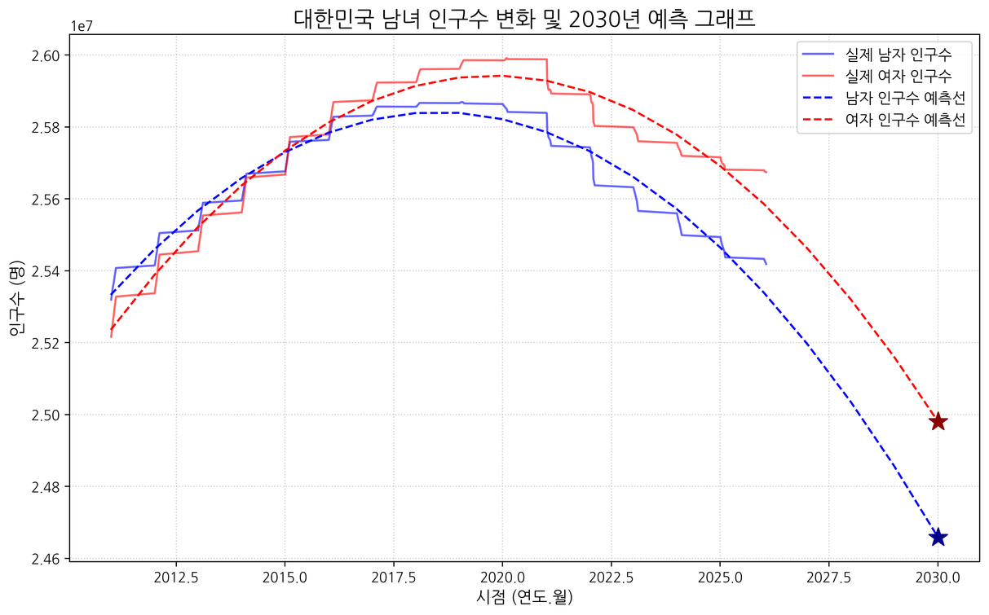








분석 결과
2030년, 인구 5천만 명선이 무너진다
머신러닝이 예측한 2030년 1월 대한민국 인구 지표
2030년 1월 예상 총인구
약 4,963만 명
역대 정점 5,185만 명 대비 악 221만 명 감소
남성
여성
약 2,465만 명
약 2,497만 명
여성이 악 32만 명 많음
2011
2015
2019
2030
남초 구조 시작
여초 구조 역전
역대 정점 도달
5천만 붕괴

Slide 4








현상 분석
왜 인구는 줄고 성비는 역전되었는가?
초고령화의 생물학적 격차와 청년 세대의 구조적 현실이 만든 결과
여초 현상 고착화
2015년 6월 사상 최초 역전
여성의 긴 기대수명(남성 대비 약 6년)과 고령층 여성 비중 압도
자연 성비 회복
과거 남아선호사상 퇴조 및 성평등 인식 확산
인구 데드크로스(2019년 이후)
사망자 > 출생아
청년층의 높은 주거비·고용 불안·양육비 부담이 출산 기피로 직결

Slide 5







다가오는
복합 위기
인구 구조 변화가 경제·사회 전반의
지속가능성을 위협합니다
일할 사람은 줄고, 돌봄이 필요한 고령층은 급증해
국민연금·건강보험 재정 부담이 가중됩니다
청년 인구의 수도권 쏠림으로 비수도권의
학교 폐교와 필수 의료·인프라 붕괴가 심화됩니다
내수 기반이 약화되며 잠재성장률이 하락하고,
병역 자원 감소로 안보 부담이 커집니다

Slide 6








우리의 대응
정해진 미래를 바꾸는 4대 전략
청년의 삶과 사회 구조를 바꾸는 실질적 대안
01
02
03
04
청년
주거·노동 혁신
다극형
국토 균형 발전
초고령사회
계속고용
포용적
이민 통합
안정된 삶과 일의
기반을 구축합니다
지역이 성장하고
기회가 확산됩니다
세대가 함께 일하고 지속 가능한 미래를 만들어갑니다
다양성이 힘이 되는 공존 사회를
구현합니다

